Slide 1
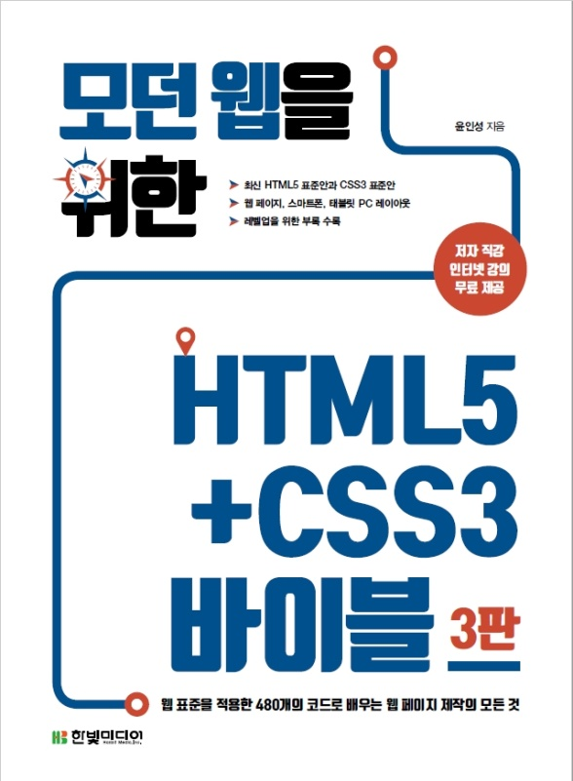
모던웹을 위한 HTML5+CSS3 바이블
CHAPTER 05: 웹 페이지 레이아웃
ㅇㅇ대학교 ㅇㅇ학과
홍길동

Slide 2
시작하기전에
소스코드
http://www.hanbit.co.kr/src/10158

Slide 3
이 책의 학습 목표
CHAPTER 01: HTML5의 역사와 Visual Studio Code 설치하기
CHAPTER 02: 사용자에게 보이는 뷰를 만드는 HTML 태그
CHAPTER 03: HTML 문서 내부의 특정 요소를 선택할 때 사용하는 선택자에 관하여
CHAPTER 04: HTML 요소에 스타일을 적용하는 방법
CHAPTER 05: 레이아웃을 만드는 방법
CHAPTER 06: HTML5를 사용해 모바일 페이지를 만드는 방법
CHAPTER 07: 태블릿 PC를 위한, 동적 너비를 가지는 레이아웃 구성 방법
CHAPTER 08: 간단한 소셜커머스의 메인 페이지를 만들어보기
CHAPTER 09: 변형과 애니메이션에 관한 CSS3 고급 내용 살펴보기
CHAPTER 10: CSS3 변환(transform)으로 3D 구현하기
CHAPTER 11: @로 시작하는 코드, 규칙(@-rule)이 사용되는 반응형 웹
CHAPTER 12: 그리드 시스템과 관련된 플러그인 살펴보기

Slide 4
Contents
CHAPTER 05 웹 페이지 레이아웃
5.1 웹 페이지 개요
5.2 레이아웃 구분
5.3 초기화
5.4 헤더 구조 작성
5.5 웹 폰트
5.6 수평 메뉴
5.7 콘텐츠 구성
5.8 본문 구성
5.9 사이드 탭바 구성
5.10 목록 구성
5.11 푸터 구성
5.12 정리

Slide 5
CHAPTER 05 웹 페이지 레이아웃
레이아웃을 만드는 방법

Slide 6
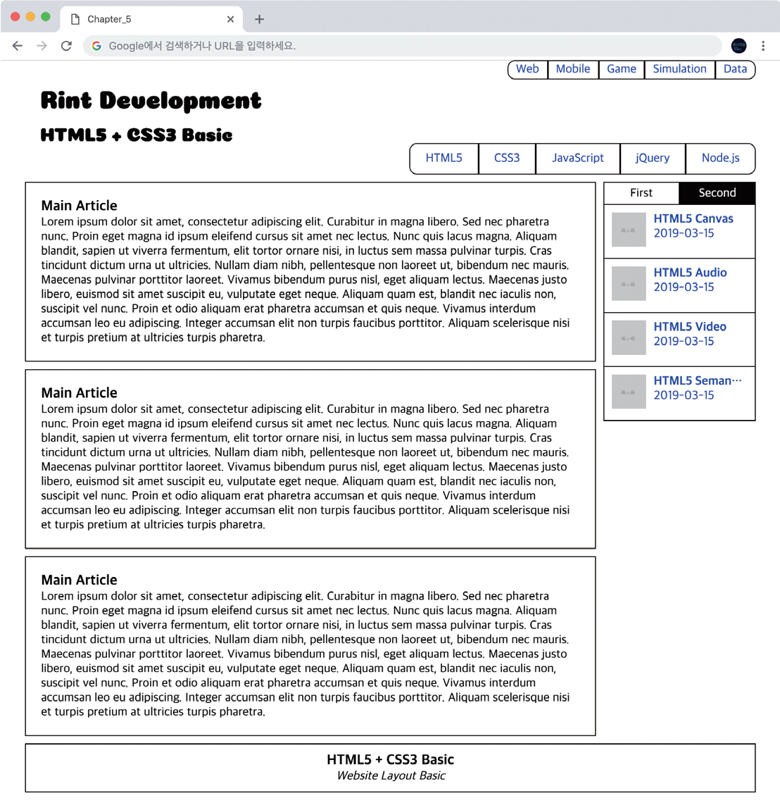
미리 보기 / 이 장에서 공부할 내용
이 장에서 만들 예제

Slide 7
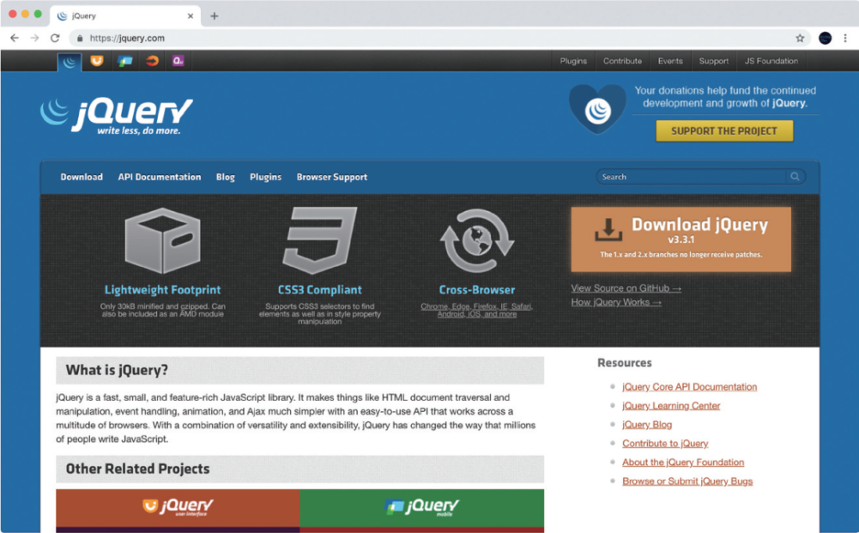
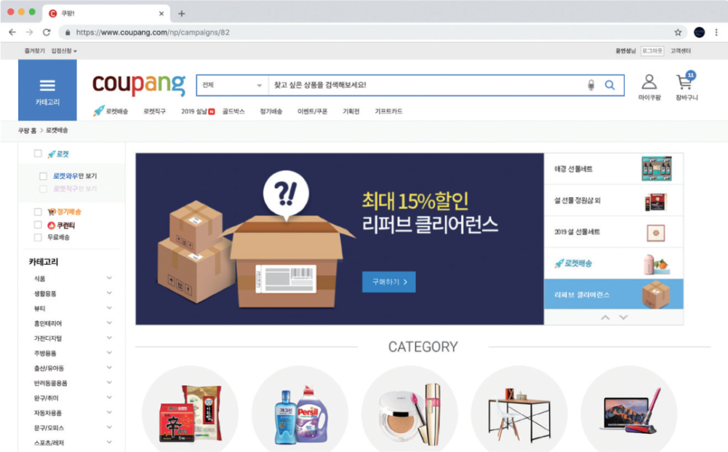
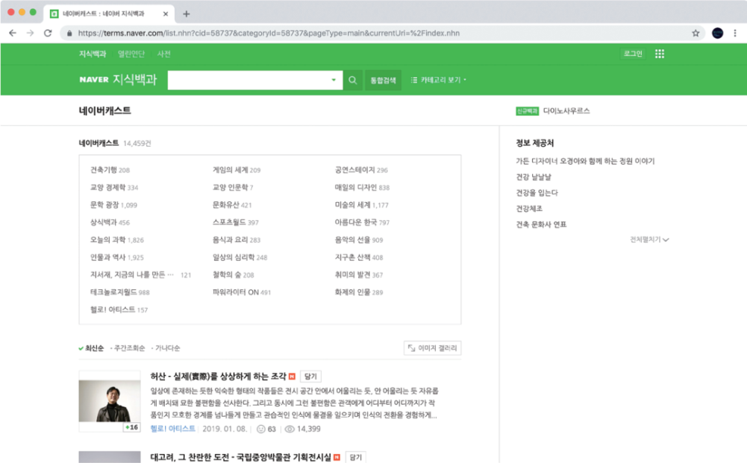
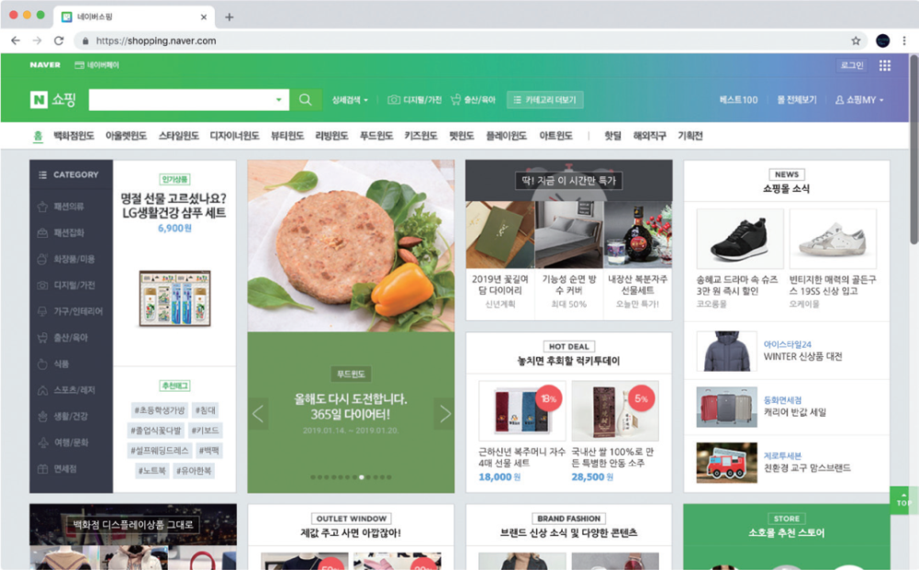
5.1 웹 페이지 개요
다양한 웹 페이지 사례

Slide 8
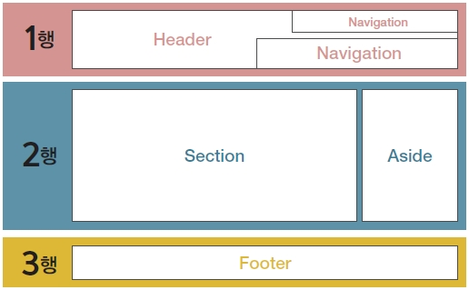
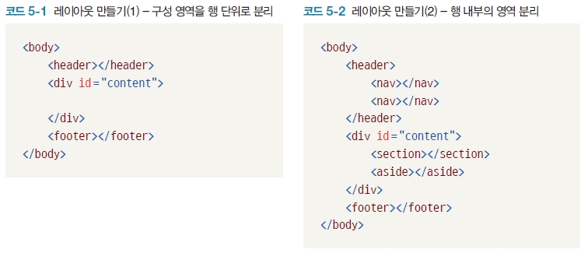
5.2 레이아웃 구분
공간 분할 순서:
1. 웹 페이지를 구상
2. 웹 페이지의 구성 영역을 분리
3. 구성 영역을 행 단위로 분리
4. 나누어진 행의 내부 요소를 분리

Slide 9
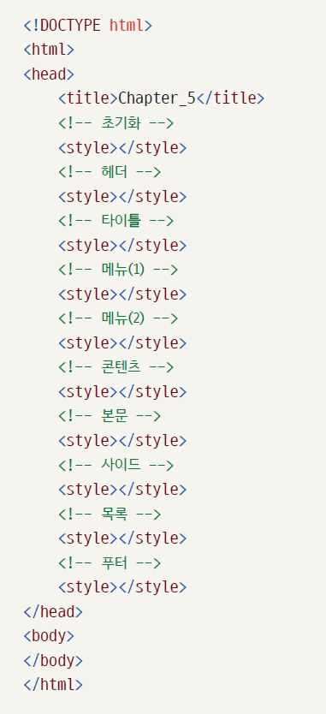
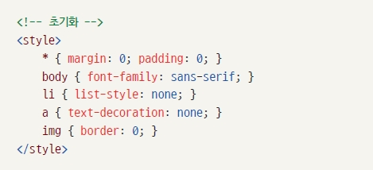
5.3 초기화
전 세계적으로 다음 초기화 코드를 많이 사용함
- Eric Meyer’s Reset CSS http ://meyerweb.com/eric/tools/css/reset/
- HTML5 Doctor Reset stylesheet http ://html5doctor.com/html-5-reset -stylesheet/

Slide 10
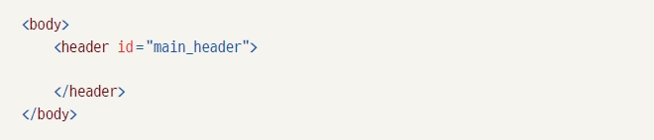
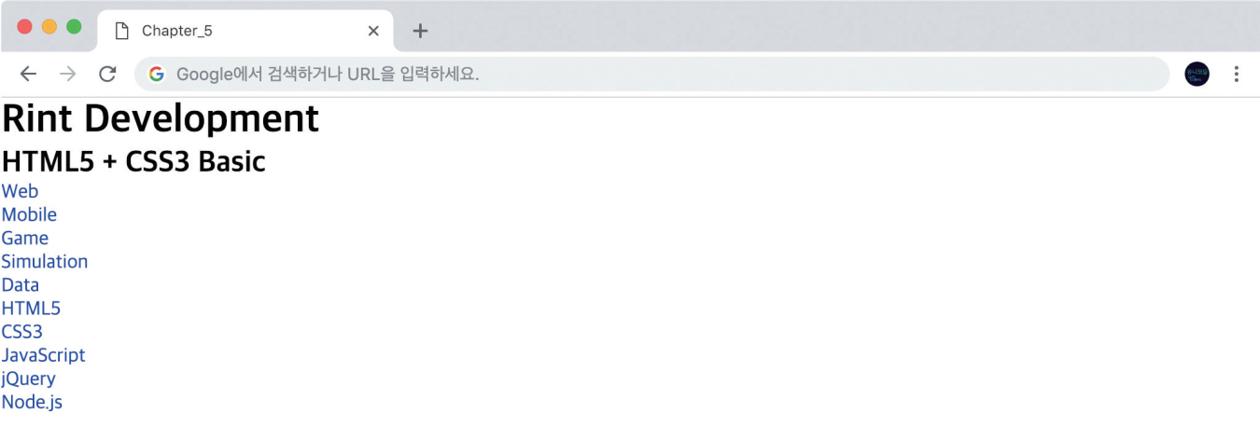
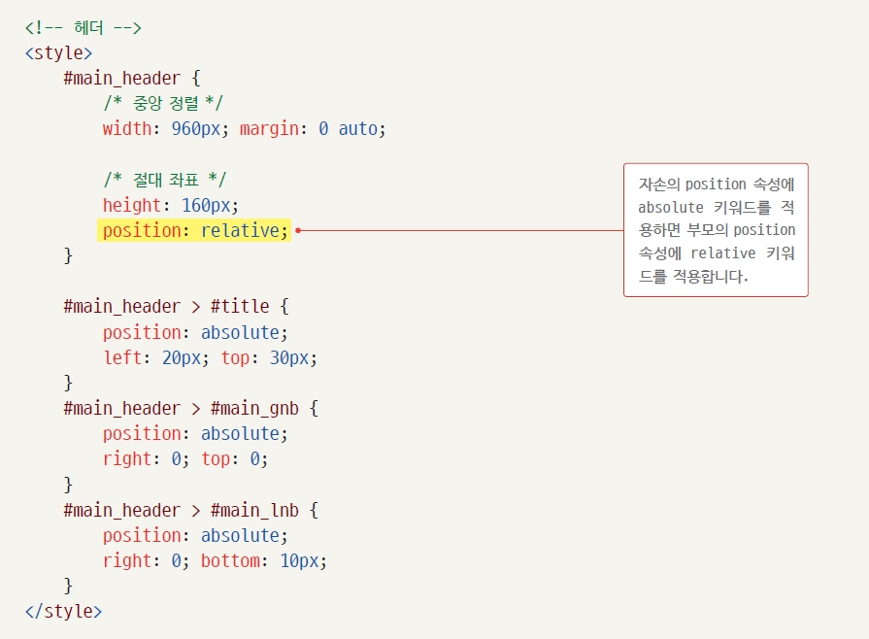
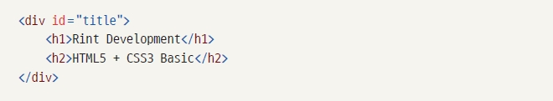
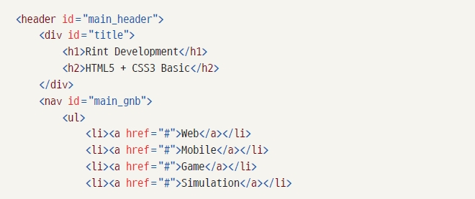
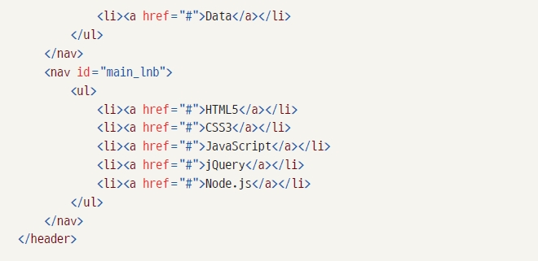
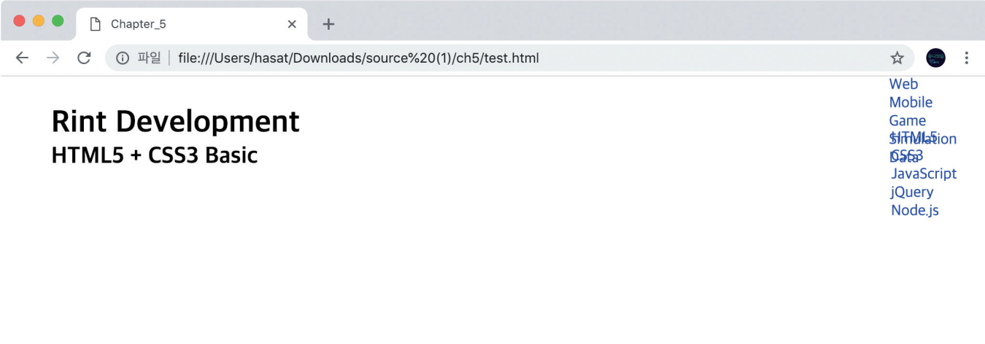
5.4 헤더 구조 작성
우측 코드 적용하고 출력

Slide 11
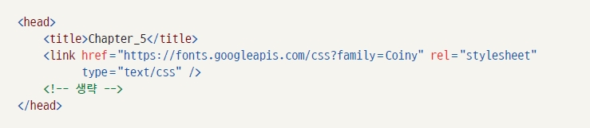
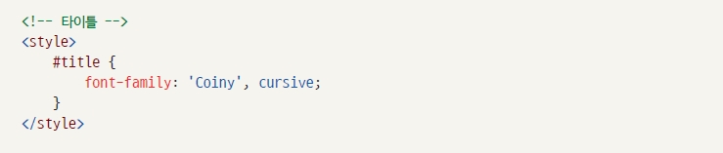
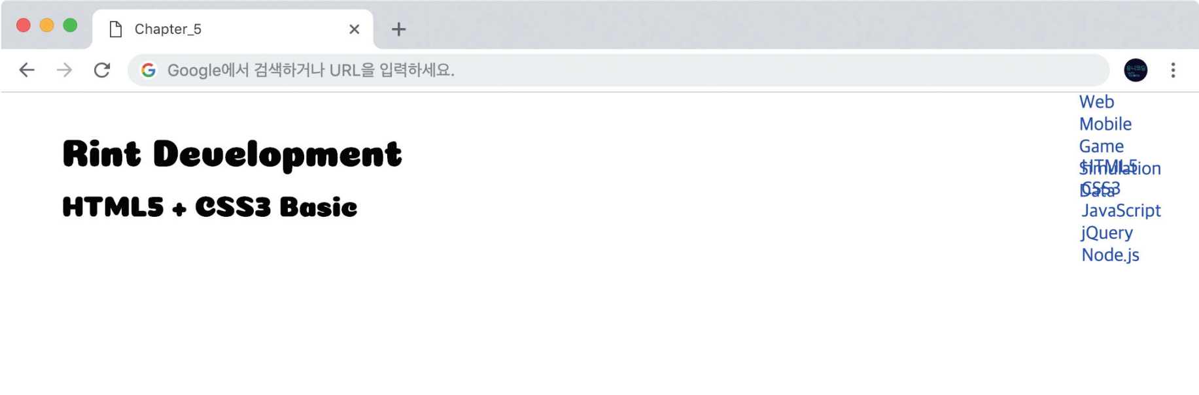
5.5 웹 폰트
웹 폰트: 개발자의 컴퓨터에는 설치되어 있지만 사용자의 컴퓨터에는 특정 폰트가 설치되어 있지 않은 문제를 해결
사용자가 웹 페이지에 접속하는 순간 폰트를 자동으로 내려받고 해당 웹 페이지에서 사용할 수 있게 만들어주는 기능

Slide 12
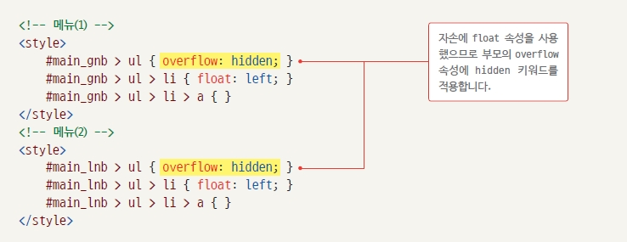
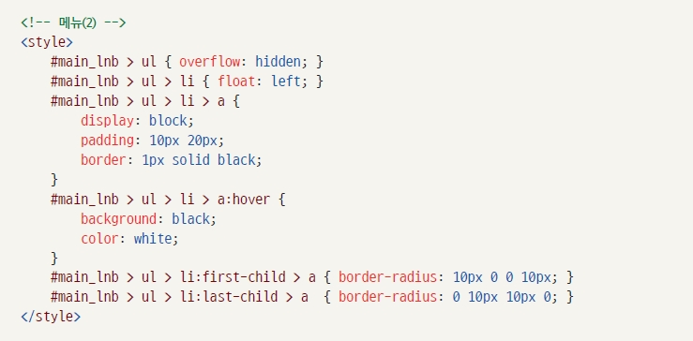
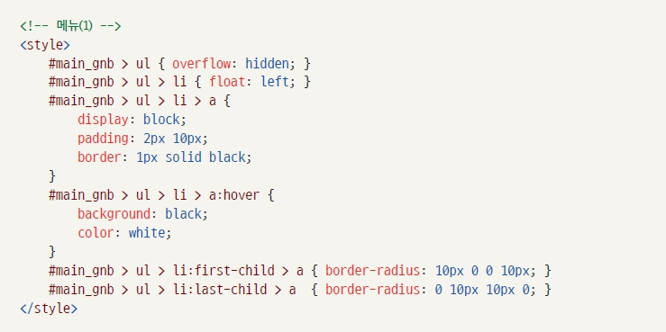
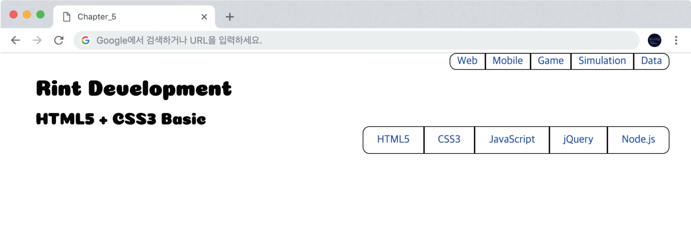
5.6 수평 메뉴
자손에 float 속성을 사용했으므로 부모의 overflow 속성에 hidden 키워드를 적용
내부 a 태그의 display 속성에 block 키워드를 적용하고 모양을 꾸며줌
코드를 실행하면 수평 메뉴가 완성

Slide 13
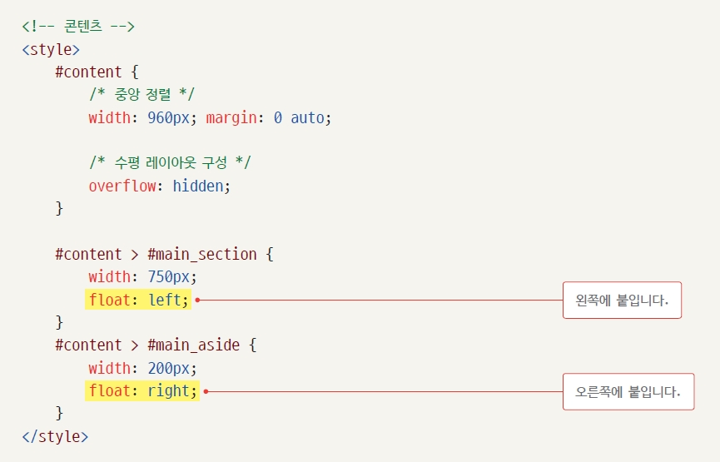
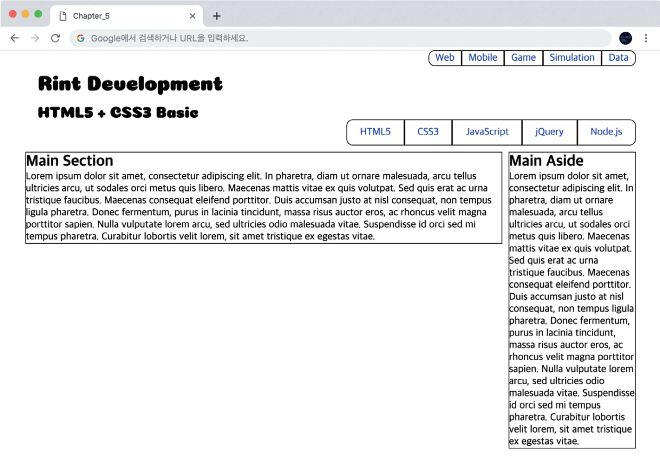
5.7 콘텐츠 구성
내부의 레이아웃을 왼쪽과 오른쪽으로 구분
#main_section 태그와 #main_aside 태그의 너비를 강제 지정
#main_section 태그는 왼쪽에 붙이고 #main_aside 태그는 오른쪽에 붙임

Slide 14
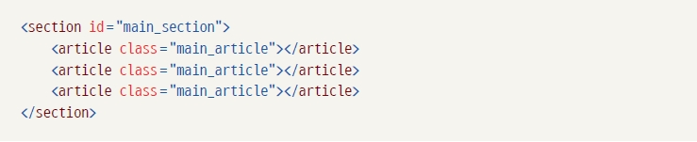
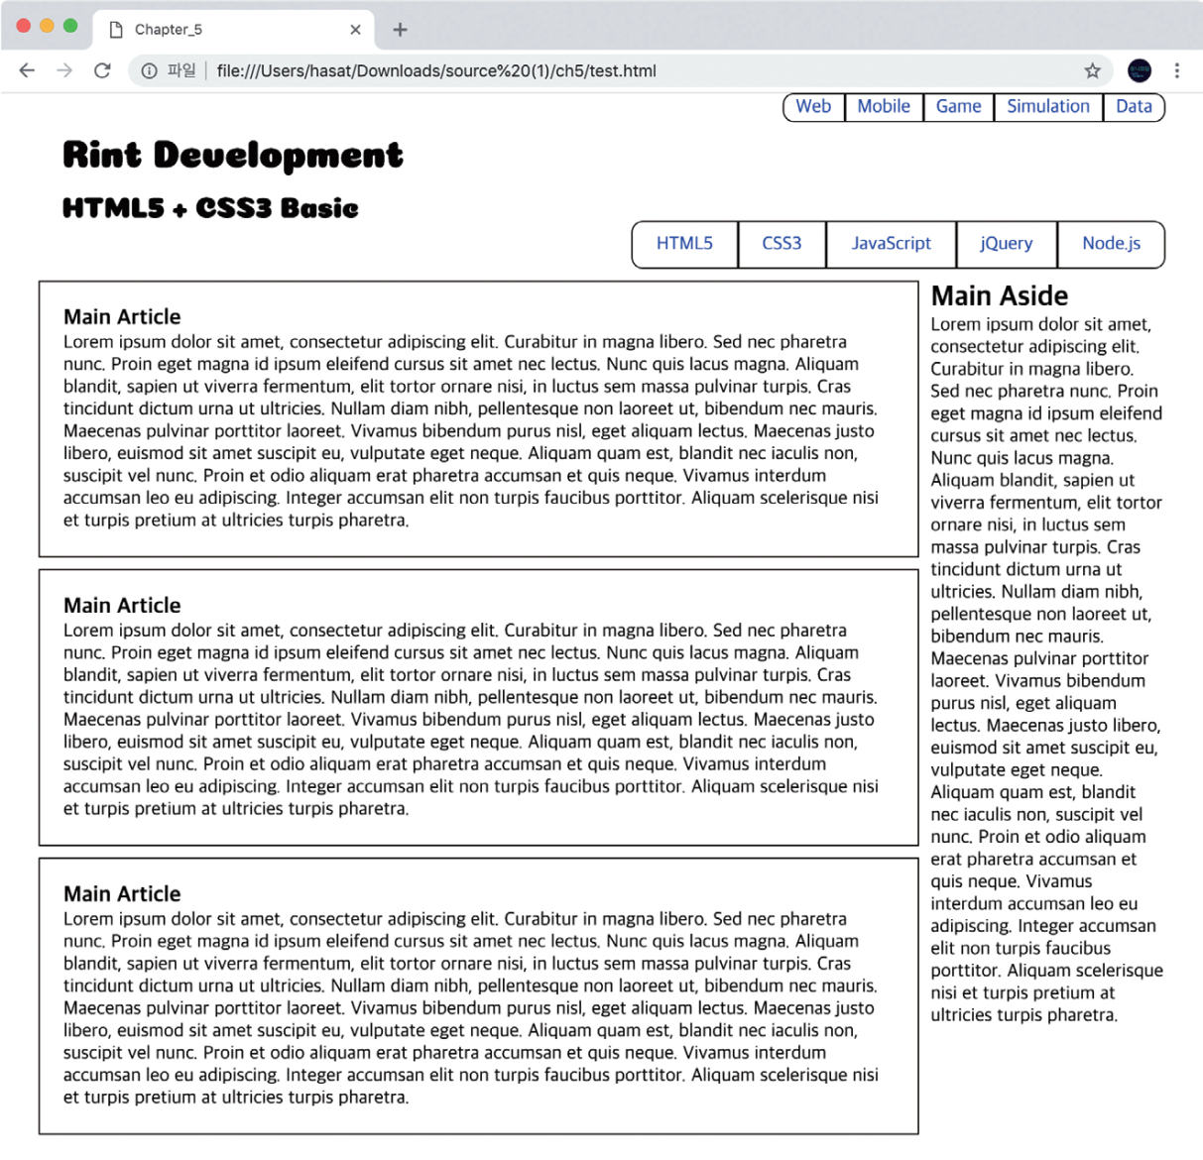
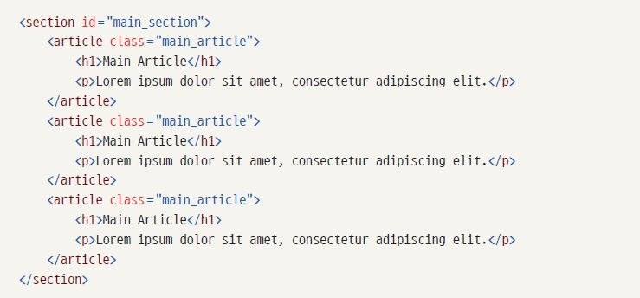
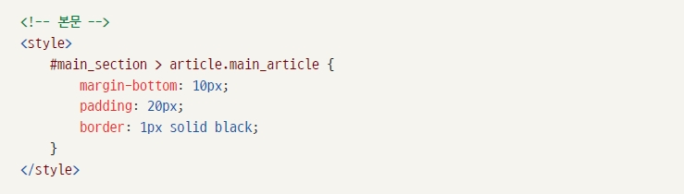
5.8 본문 구성
#main_section 태그 내부에 article 태그 입력
각각의 article 태그에는 h1 태그와 p 태그 입력
article 태그에 스타일을 사용

Slide 15
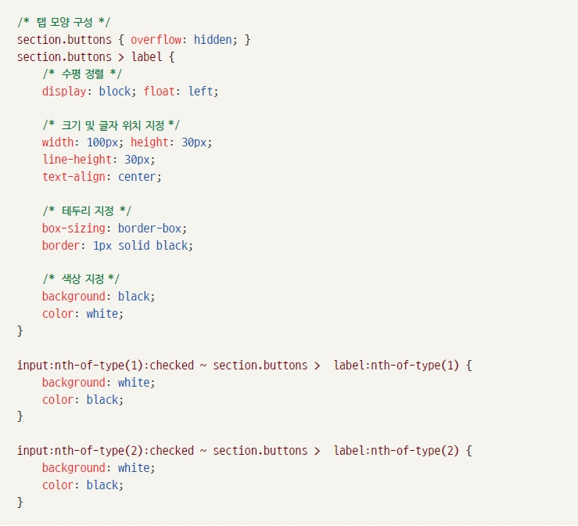
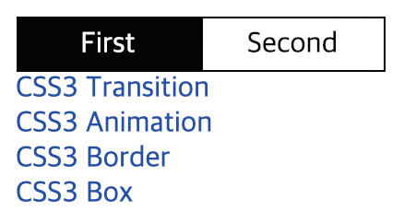
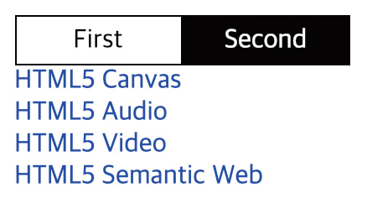
5.9 사이드 탭바 구성

Slide 16
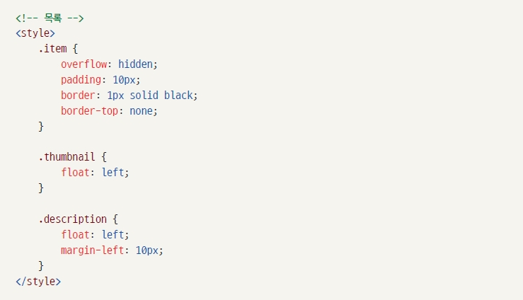
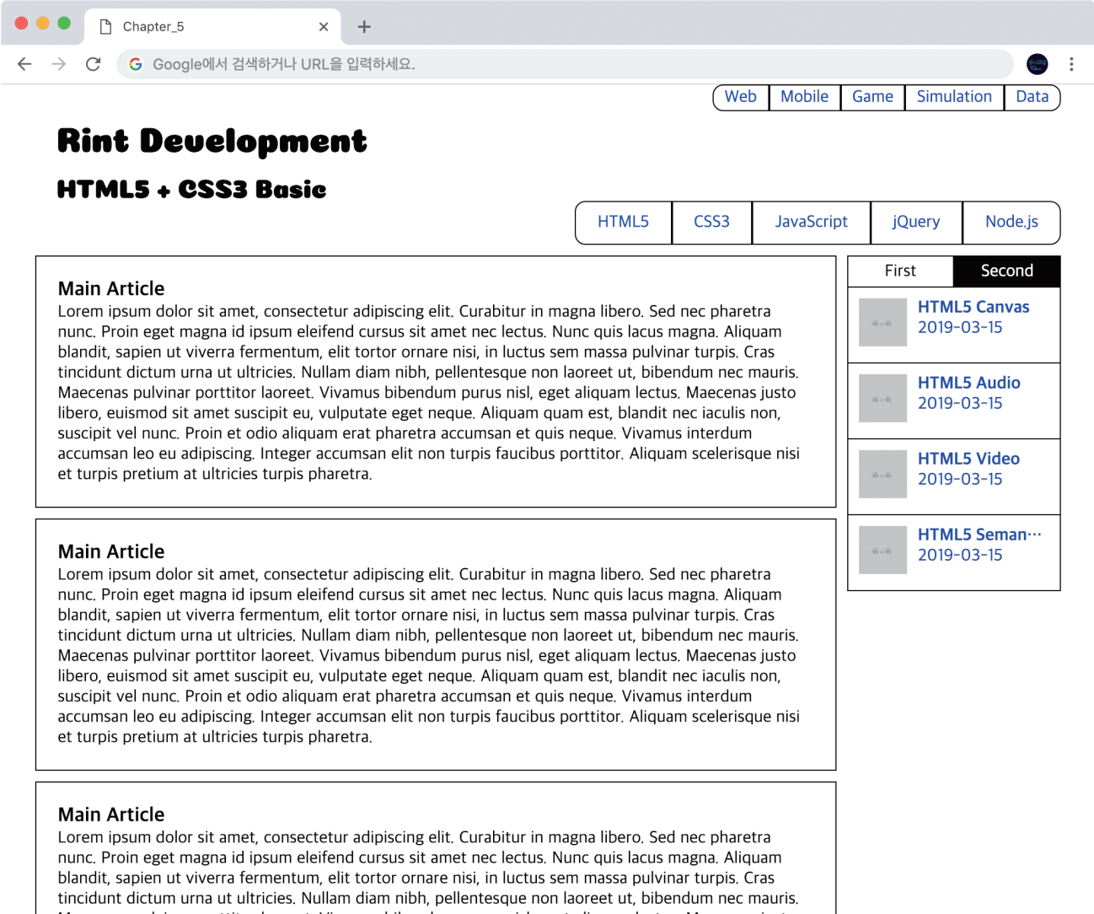
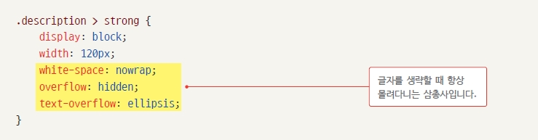
5.10 목록 구성
목록 요소를 수평으로 만들기
문자열이 길어질 경우: text-overflow 속성에 ellipsis 키워드를 적용

Slide 17
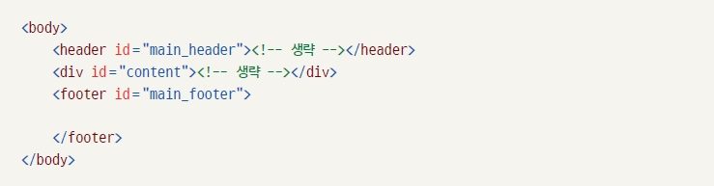
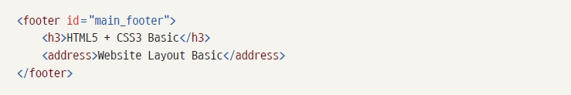
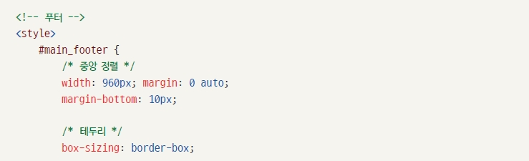
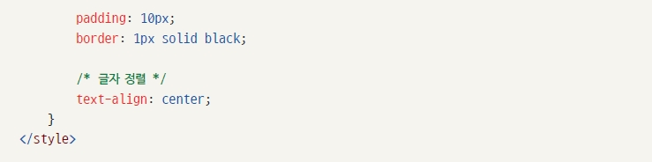
5.11 푸터 구성
#main_footer 태그에 간단하게 h3 태그와 address 태그 적용
중앙 정렬 및 모양 꾸며주기

Slide 18
5.12 정리
이 장의 중요 내용
레이아웃을 행 단위로 생각하는 능력
초기화 코드
width 속성과 margin 속성을 사용한 중앙 정렬
overflow 속성과 float 속성을 사용해서 레이아웃 나누는 방법
최종 완성된 웹 페이지

